Slide 1
「飛番雲」互動式教學平台使用說明
創課坊的PPT編輯與互動

Slide 2
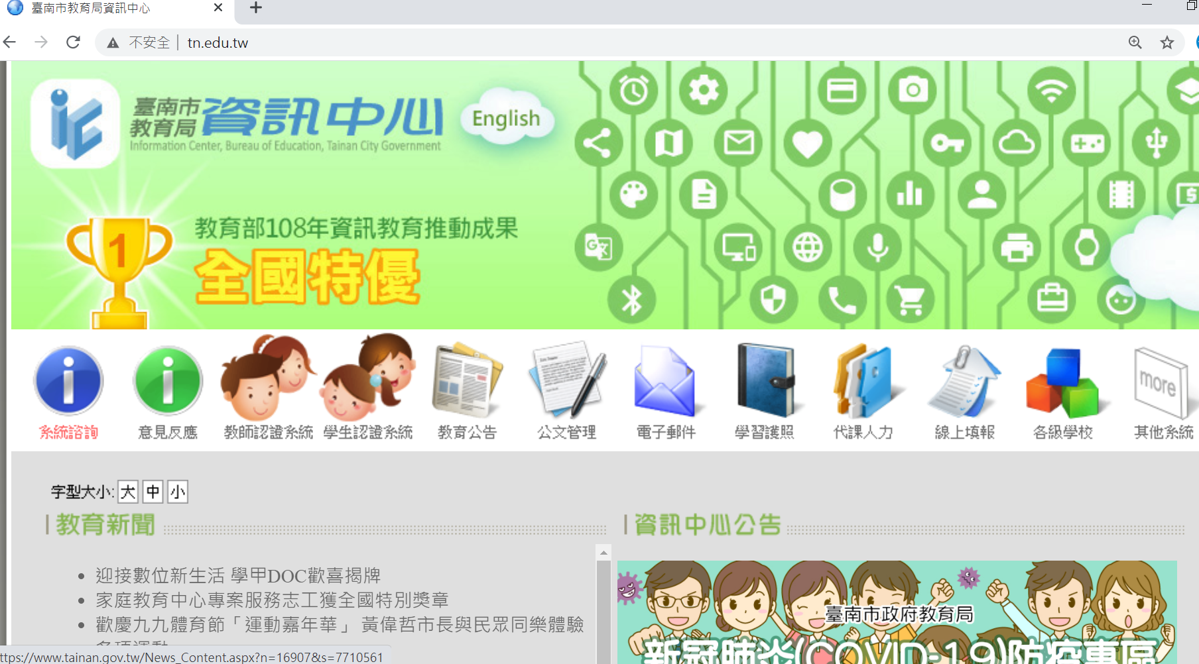
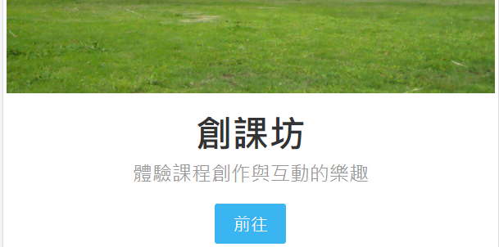
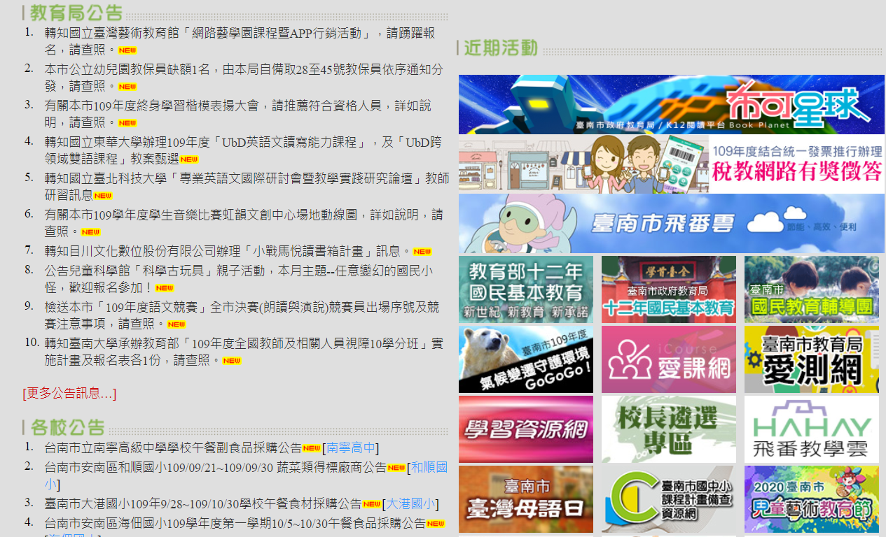
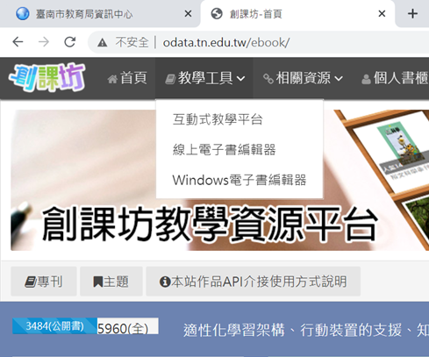
1.台南市教育局資訊中心----飛番教學雲
2.選擇「創課坊」
3.「教學工具」--「互動式教學平台」

Slide 3
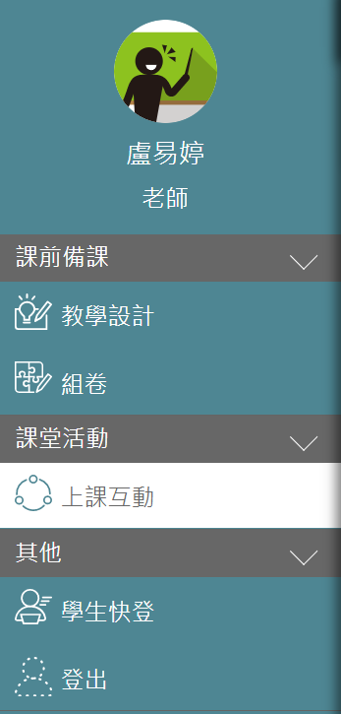
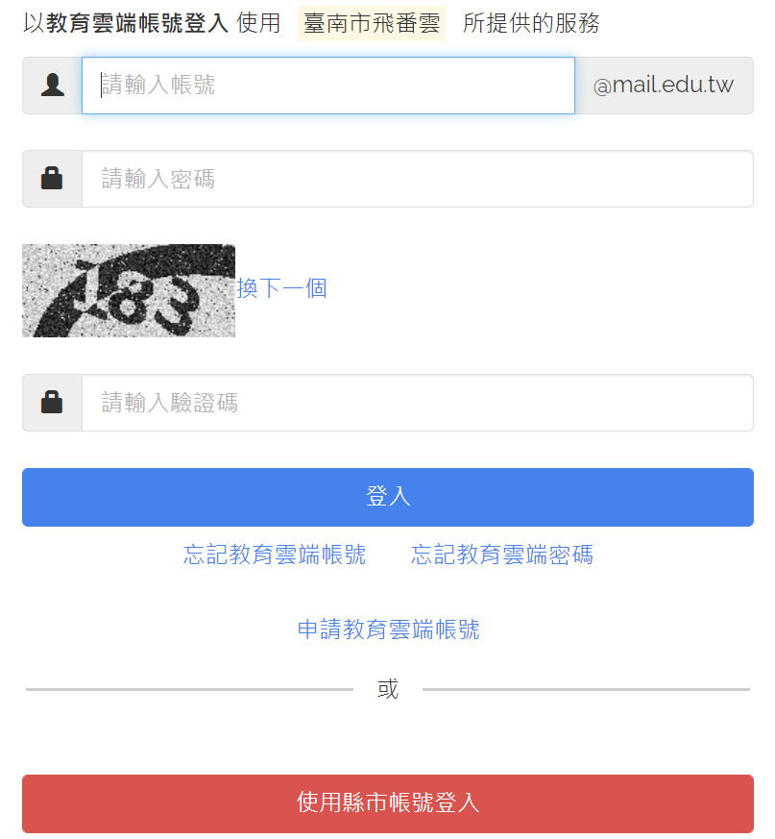
4.選擇「縣市帳號登入」，輸入南資帳號
4.選擇「教學設計」
「新增」(很大的 + 號)
顧名思義，上課用的

Slide 4
8.這個是「離開」編輯
7.存檔，這是儲存在台南市飛番雲系統
5.加入空白PPT，可以加入很多頁喔。
6.這個「筆」就是編輯

Slide 5
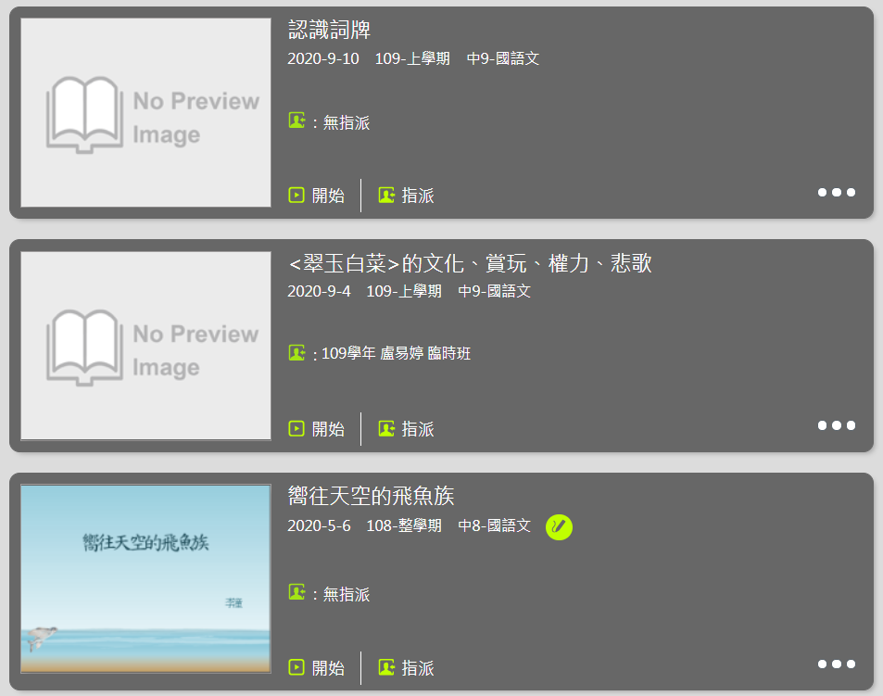
9.上課互動，
選擇教案，
按「開始」

Slide 6
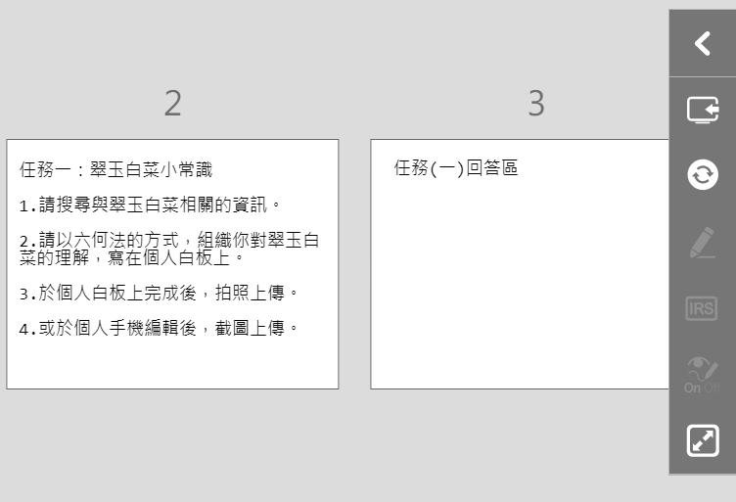
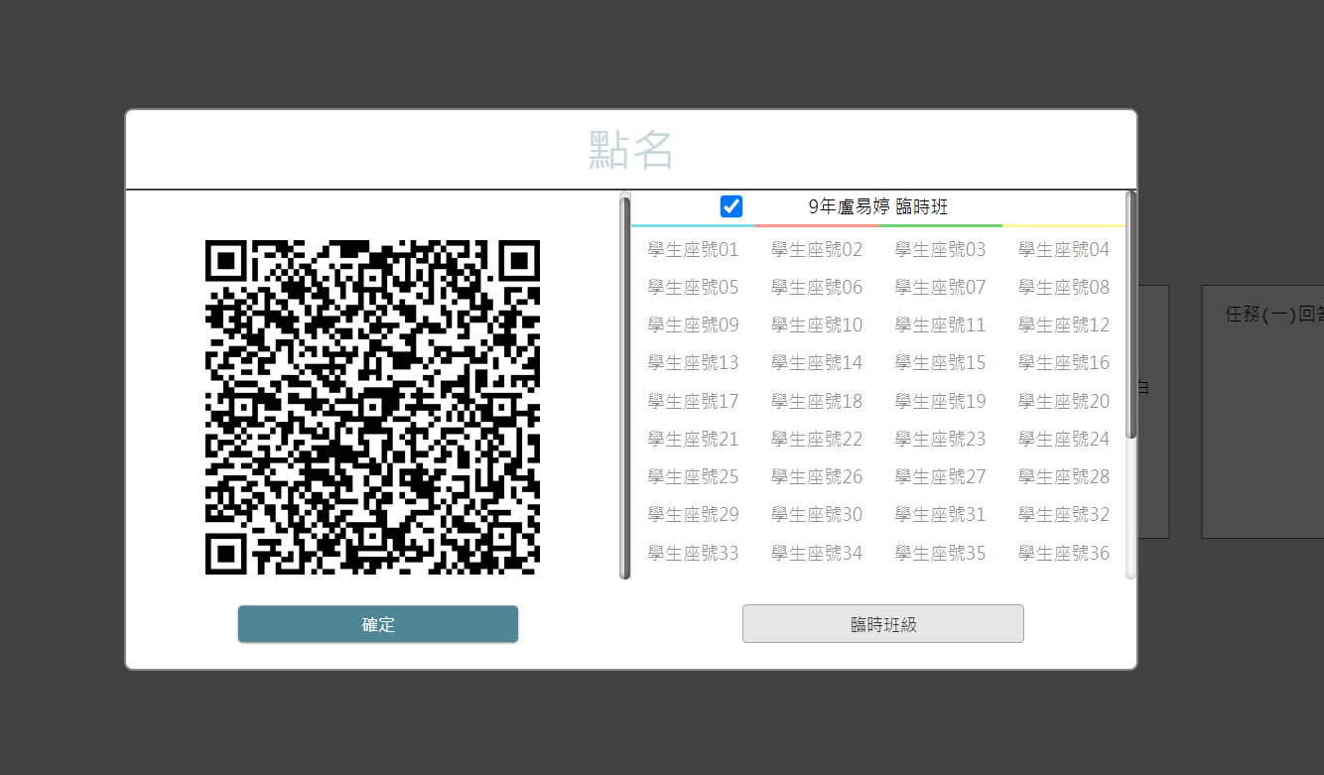
10.產生臨時班級
掃QR
選擇號碼
只要沒有退出，可以反覆的按這個鈕
可以看學生是否離開臨時教室
要IRS前，要確認一次學生都在。
小問題：
這條「拉bar」要往下拉一點，
QR碼，才會完整，
學生才掃得到QR。

Slide 7
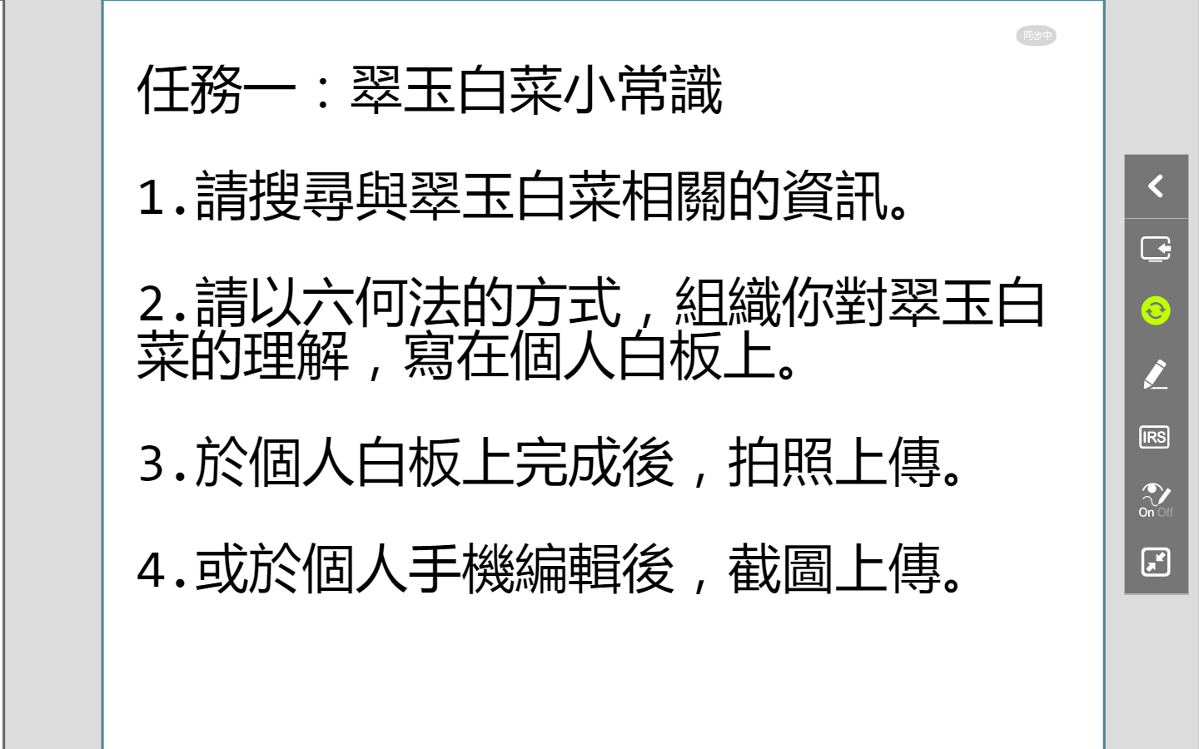
11.「同步」，可以控制學生手機。教師在畫面上寫字時，遠一點的學生都可以用手機看。不同步，也是可以講解。
同步後，「筆」會出現，教師可以在畫面上寫字。
12.同步後，「IRS」會出現。
就可以在畫面上寫字、拍照。

Slide 8
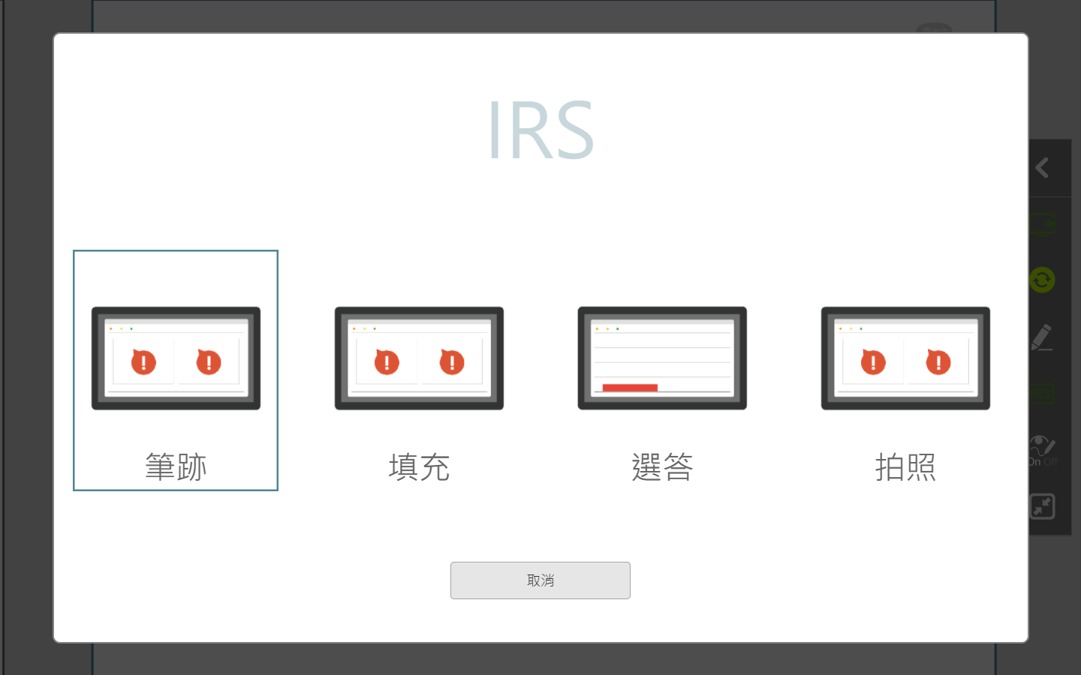
12.同步後，「IRS」會出現。
就可以在畫面上寫字、拍照。
選「筆跡」，學生可在自己的手機、平板上寫作，並上傳。
選「拍照」，
學生可上傳照片、截圖。

Slide 9
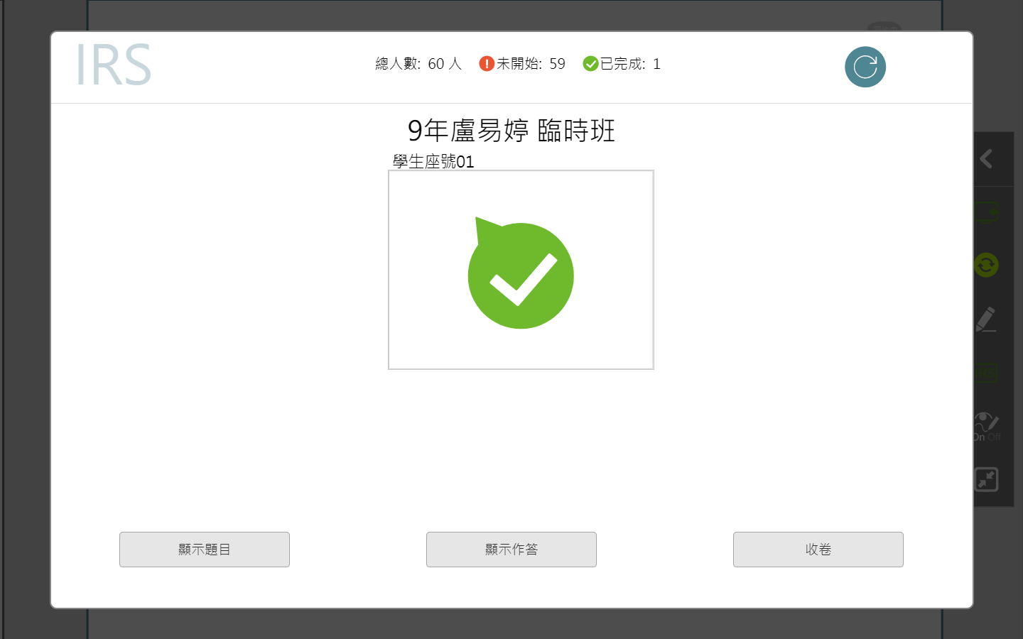
可以看到學生的答案、繳卷沒
13.在「筆跡」中。
教師可以「顯示題目、顯示作答、收卷」
收卷後，才可以放大學生的答案

Slide 10
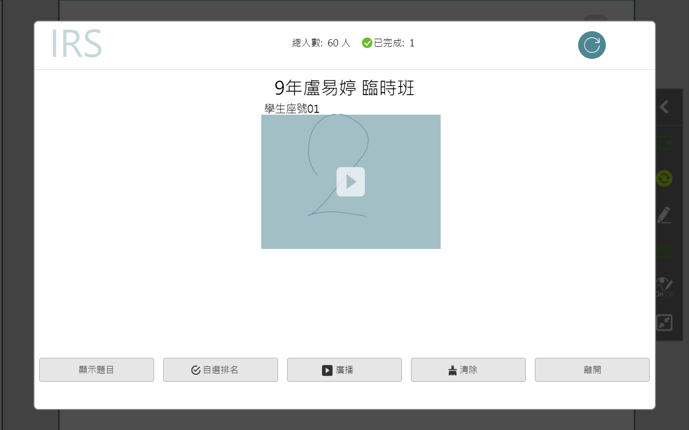
收卷後，可以選四位以內的學生答案，按「廣播」，
所有學生可以同時看到放大的內容。

